Slide 1

程序设计实践期末汇报
汇报人：王一凡，李品成

Slide 2

目 录
COMPANY
01
02
成果演示
题目概述
03
项目详细设计
04
总结

Slide 3
PART 01
题目概述

Slide 4

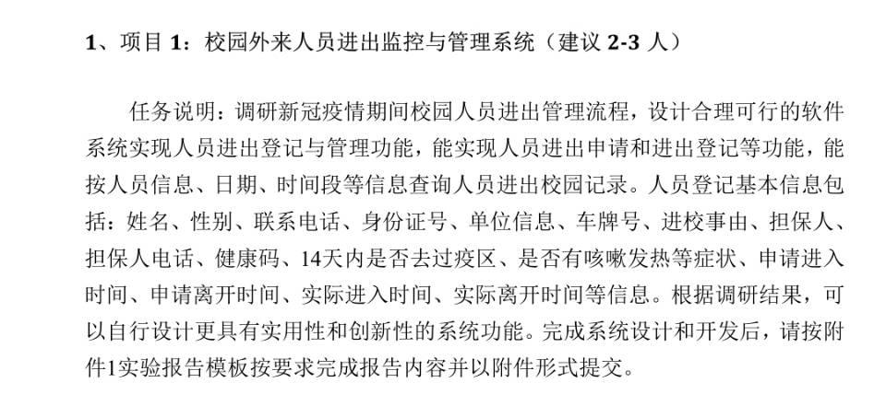

题目概述

Slide 5
PART 02
成果演示

Slide 6
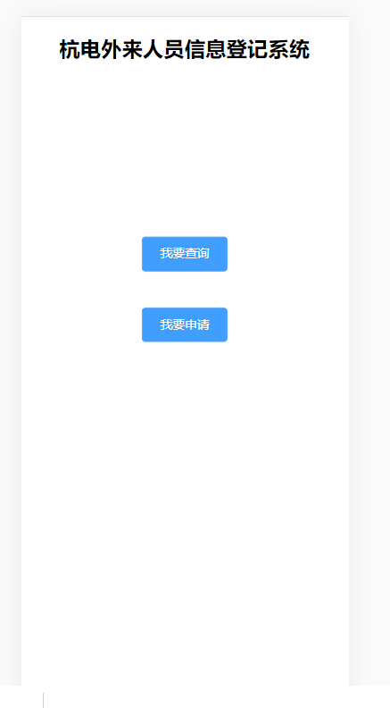
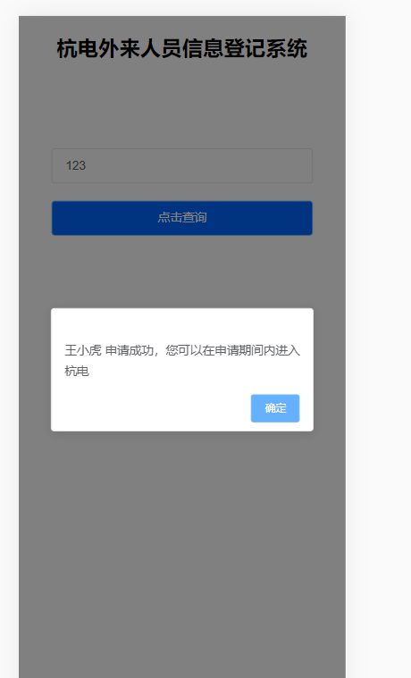
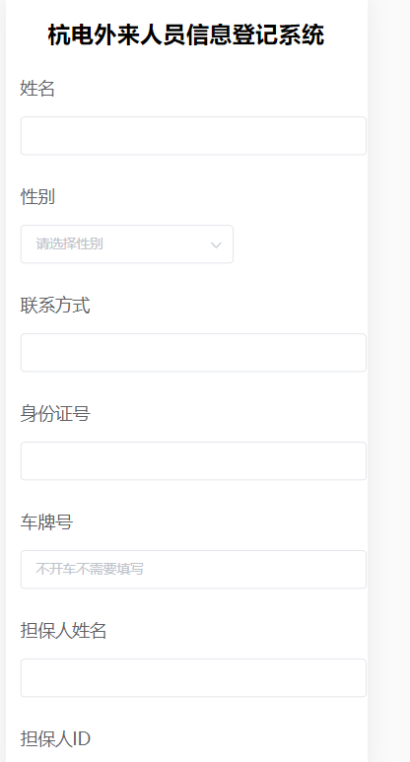
普通用户端

Slide 7
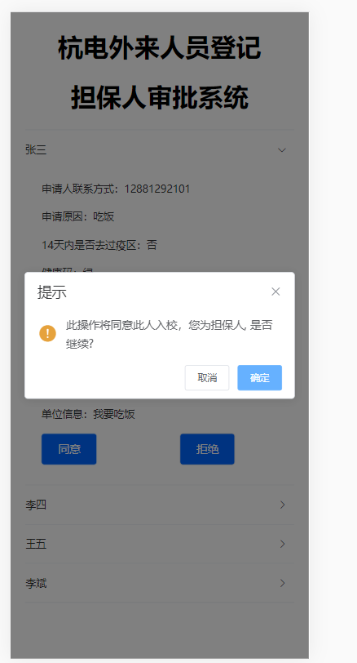
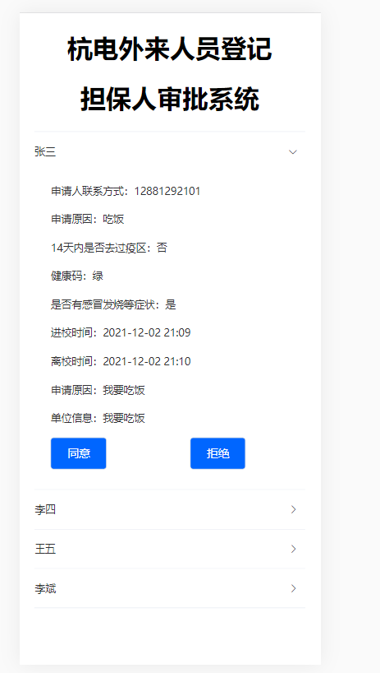
担保人
请在此添加您的文字内容，请在此添加您的文字内容。请在此添加您的文字容，请在此添加您的文字内容。请在此添加您的文字内容，请在此添加您的文字内容。请在此添加您的文字内容，请在此添加您的文字内容。请在此添加您的文字内容，请在此添加您的文字内容。

Slide 8
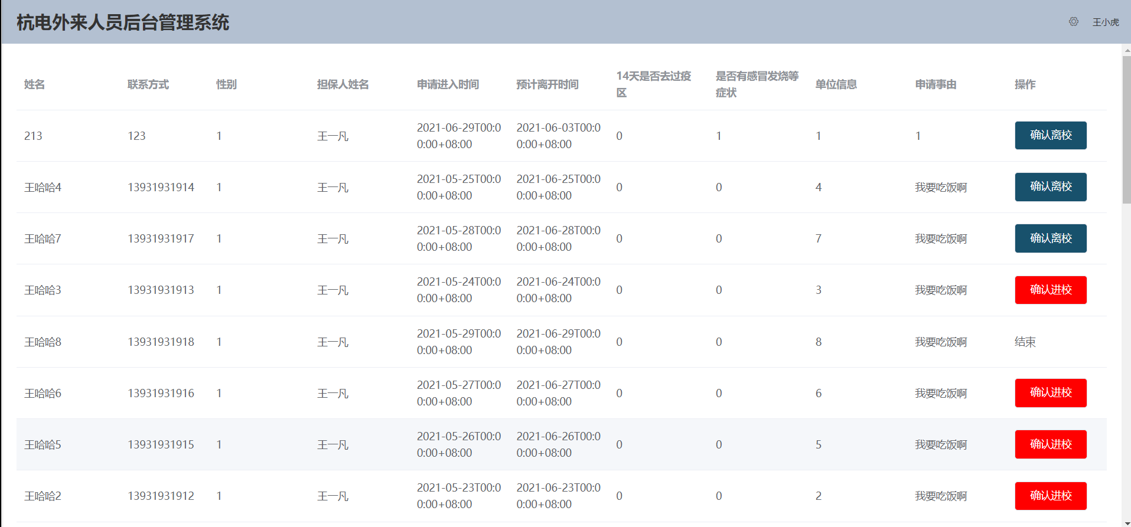
管理端
请在此添加您的文字内容，请在此添加您的文字内容。请在此添加您的文字容，请在此添加您的文字内容。请在此添加您的文字内容，请在此添加您的文字内容。请在此添加您的文字内容，请在此添加您的文字内容。请在此添加您的文字内容，请在此添加您的文字内容。

Slide 9
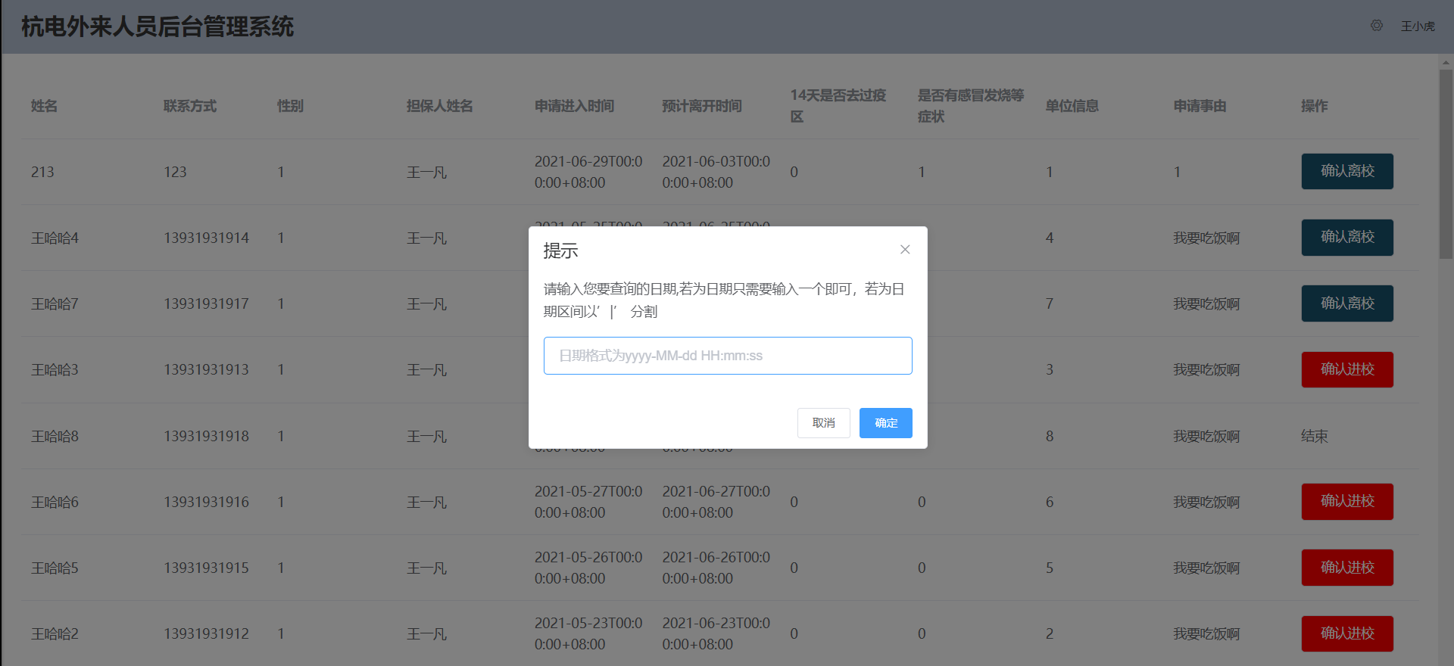
管理端
请在此添加您的文字内容，请在此添加您的文字内容。请在此添加您的文字容，请在此添加您的文字内容。请在此添加您的文字内容，请在此添加您的文字内容。请在此添加您的文字内容，请在此添加您的文字内容。请在此添加您的文字内容，请在此添加您的文字内容。

Slide 10
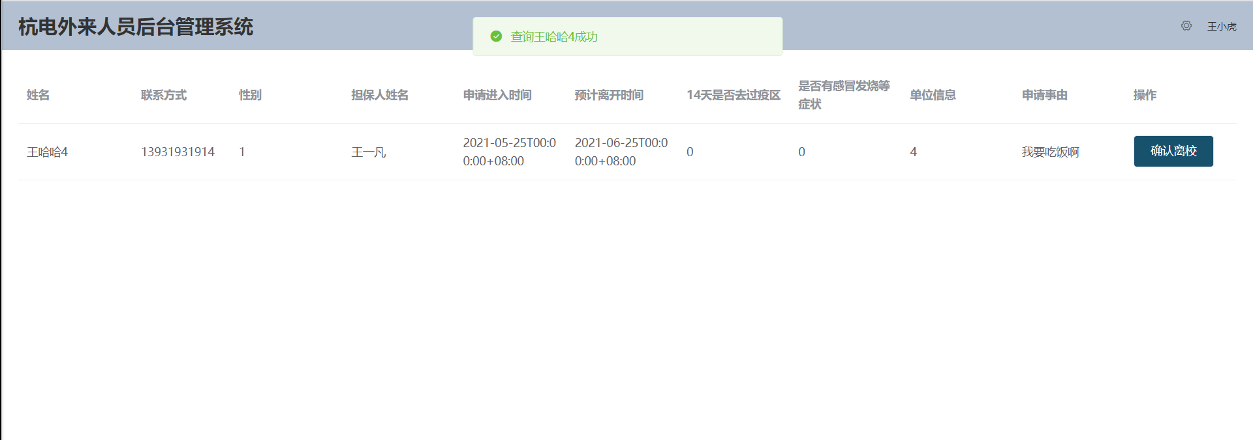
管理端
请在此添加您的文字内容，请在此添加您的文字内容。请在此添加您的文字容，请在此添加您的文字内容。请在此添加您的文字内容，请在此添加您的文字内容。请在此添加您的文字内容，请在此添加您的文字内容。请在此添加您的文字内容，请在此添加您的文字内容。

Slide 11
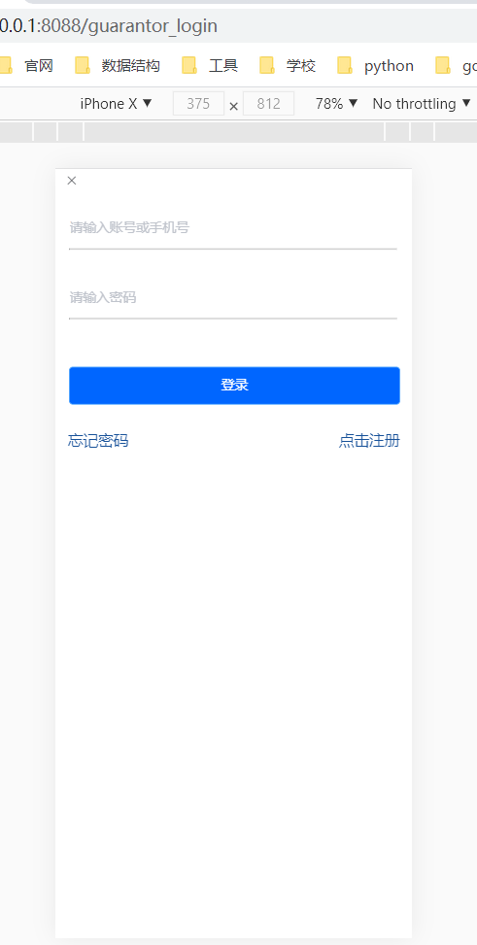
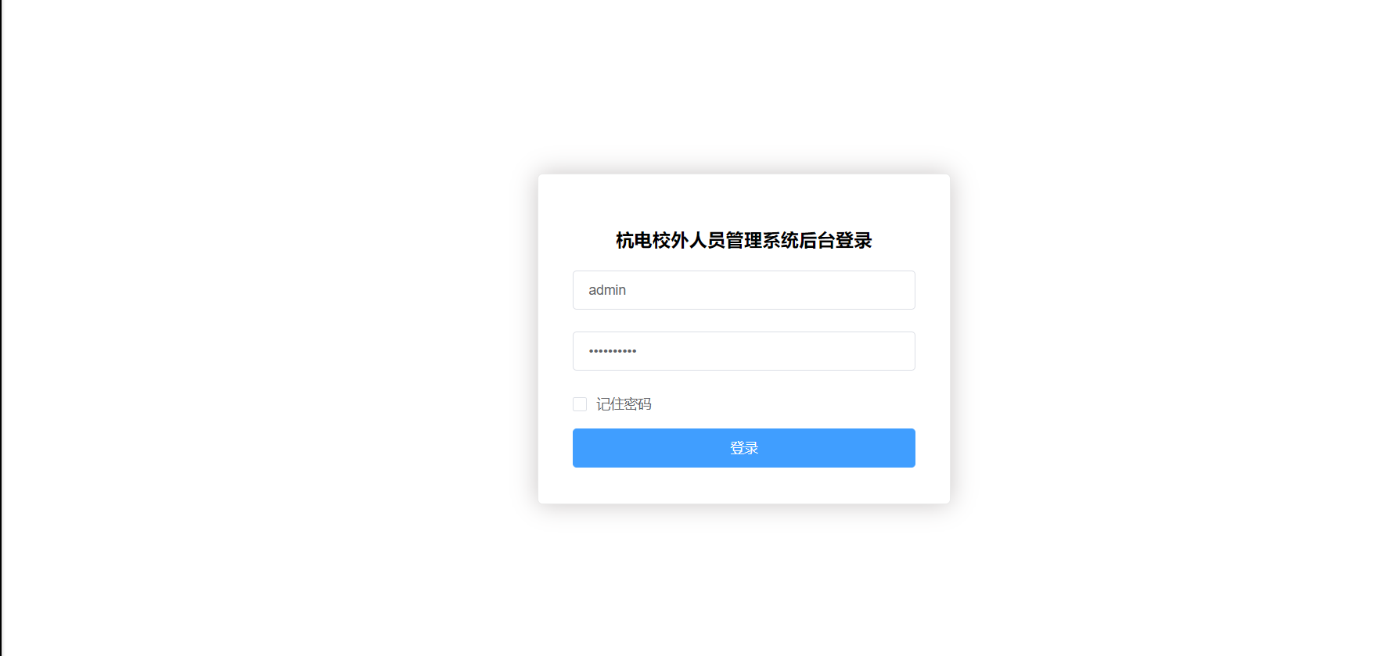
权限控制
请在此添加您的文字内容，请在此添加您的文字内容。请在此添加您的文字容，请在此添加您的文字内容。请在此添加您的文字内容，请在此添加您的文字内容。请在此添加您的文字内容，请在此添加您的文字内容。请在此添加您的文字内容，请在此添加您的文字内容。

Slide 12
PART 03
详细设计

Slide 13
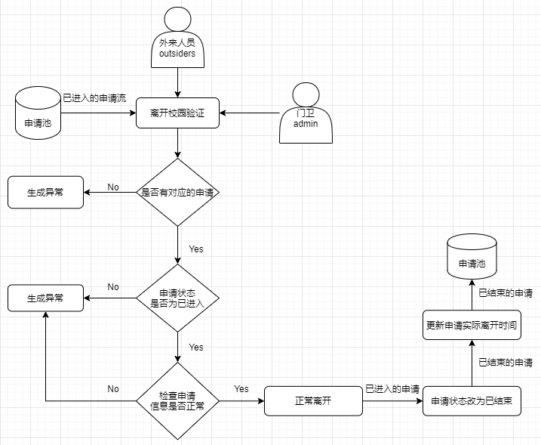
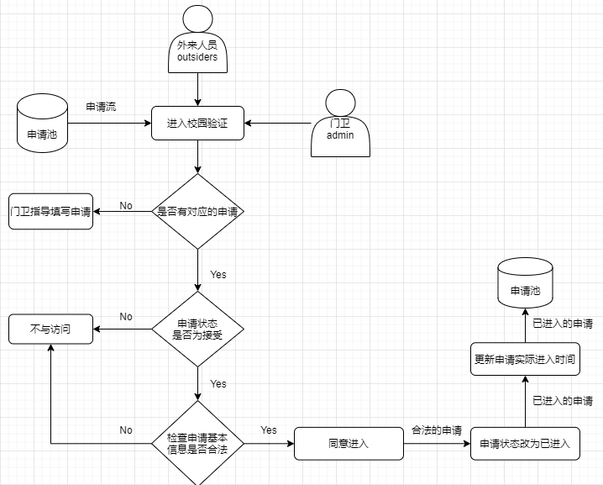
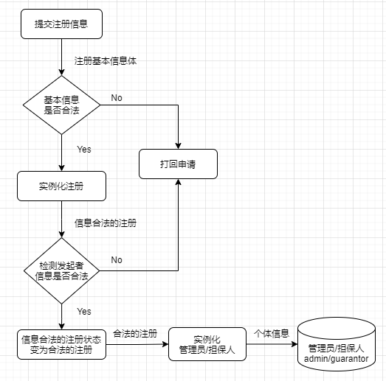
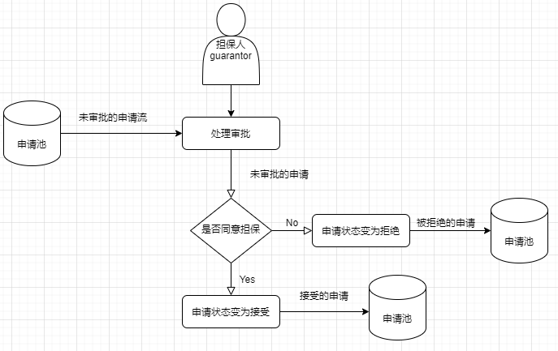
详细设计

Slide 14
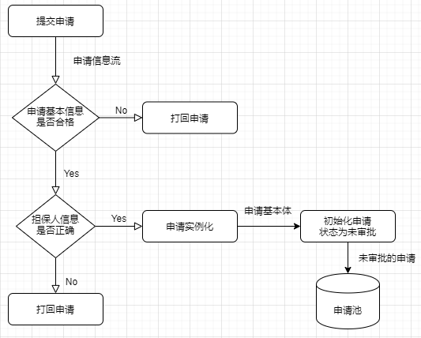
详细设计

Slide 15
详细设计

Slide 16
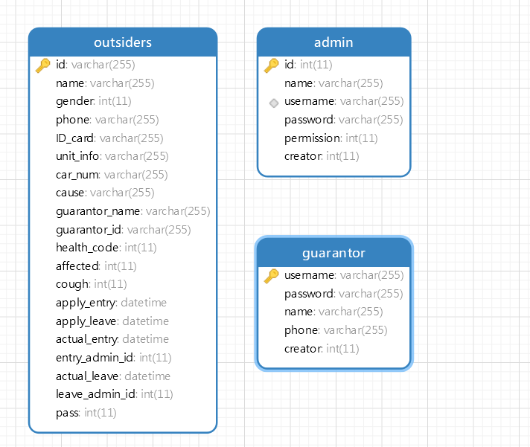
详细设计
数据库：
PPT模板下载：www.1ppt.com/moban/ 行业PPT模板：www.1ppt.com/hangye/
节日PPT模板：www.1ppt.com/jieri/ PPT素材下载：www.1ppt.com/sucai/
PPT背景图片：www.1ppt.com/beijing/ PPT图表下载：www.1ppt.com/tubiao/
优秀PPT下载：www.1ppt.com/xiazai/ PPT教程： www.1ppt.com/powerpoint/
Word教程： www.1ppt.com/word/ Excel教程：www.1ppt.com/excel/
资料下载：www.1ppt.com/ziliao/ PPT课件下载：www.1ppt.com/kejian/
范文下载：www.1ppt.com/fanwen/ 试卷下载：www.1ppt.com/shiti/
教案下载：www.1ppt.com/jiaoan/
字体下载：www.1ppt.com/ziti/

Slide 17


详细设计
PPT模板下载：www.1ppt.com/moban/ 行业PPT模板：www.1ppt.com/hangye/
节日PPT模板：www.1ppt.com/jieri/ PPT素材下载：www.1ppt.com/sucai/
PPT背景图片：www.1ppt.com/beijing/ PPT图表下载：www.1ppt.com/tubiao/
优秀PPT下载：www.1ppt.com/xiazai/ PPT教程： www.1ppt.com/powerpoint/
Word教程： www.1ppt.com/word/ Excel教程：www.1ppt.com/excel/
资料下载：www.1ppt.com/ziliao/ PPT课件下载：www.1ppt.com/kejian/
范文下载：www.1ppt.com/fanwen/ 试卷下载：www.1ppt.com/shiti/
教案下载：www.1ppt.com/jiaoan/
字体下载：www.1ppt.com/ziti/

Slide 18
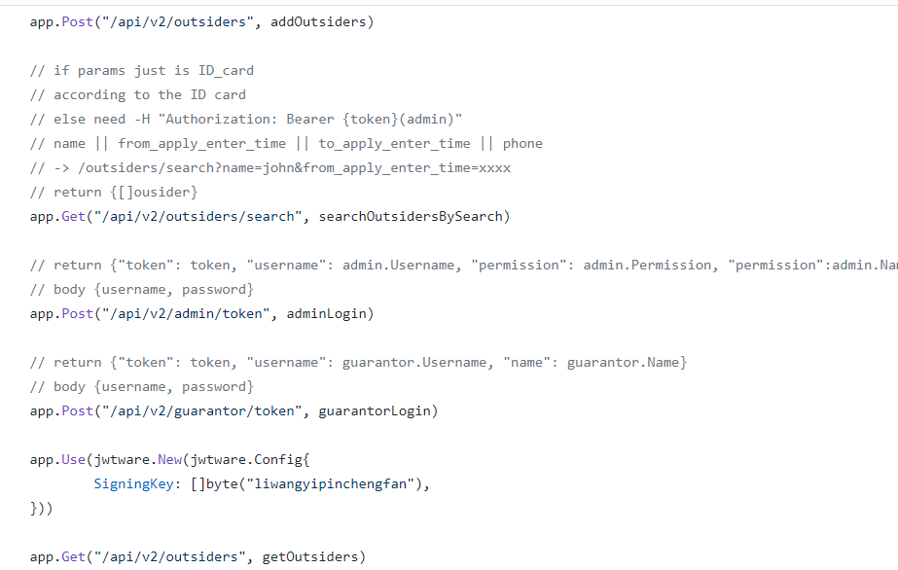
详细设计
PPT模板下载：www.1ppt.com/moban/ 行业PPT模板：www.1ppt.com/hangye/
节日PPT模板：www.1ppt.com/jieri/ PPT素材下载：www.1ppt.com/sucai/
PPT背景图片：www.1ppt.com/beijing/ PPT图表下载：www.1ppt.com/tubiao/
优秀PPT下载：www.1ppt.com/xiazai/ PPT教程： www.1ppt.com/powerpoint/
Word教程： www.1ppt.com/word/ Excel教程：www.1ppt.com/excel/
资料下载：www.1ppt.com/ziliao/ PPT课件下载：www.1ppt.com/kejian/
范文下载：www.1ppt.com/fanwen/ 试卷下载：www.1ppt.com/shiti/
教案下载：www.1ppt.com/jiaoan/
字体下载：www.1ppt.com/ziti/

Slide 19
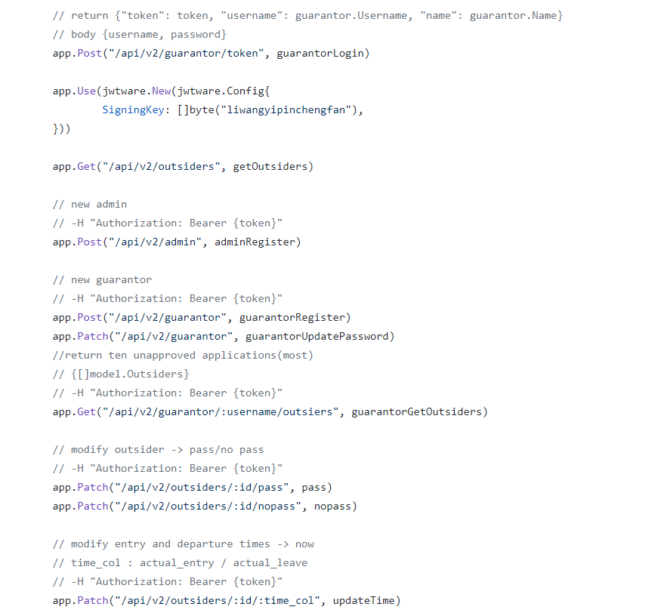
详细设计
PPT模板下载：www.1ppt.com/moban/ 行业PPT模板：www.1ppt.com/hangye/
节日PPT模板：www.1ppt.com/jieri/ PPT素材下载：www.1ppt.com/sucai/
PPT背景图片：www.1ppt.com/beijing/ PPT图表下载：www.1ppt.com/tubiao/
优秀PPT下载：www.1ppt.com/xiazai/ PPT教程： www.1ppt.com/powerpoint/
Word教程： www.1ppt.com/word/ Excel教程：www.1ppt.com/excel/
资料下载：www.1ppt.com/ziliao/ PPT课件下载：www.1ppt.com/kejian/
范文下载：www.1ppt.com/fanwen/ 试卷下载：www.1ppt.com/shiti/
教案下载：www.1ppt.com/jiaoan/
字体下载：www.1ppt.com/ziti/

Slide 20
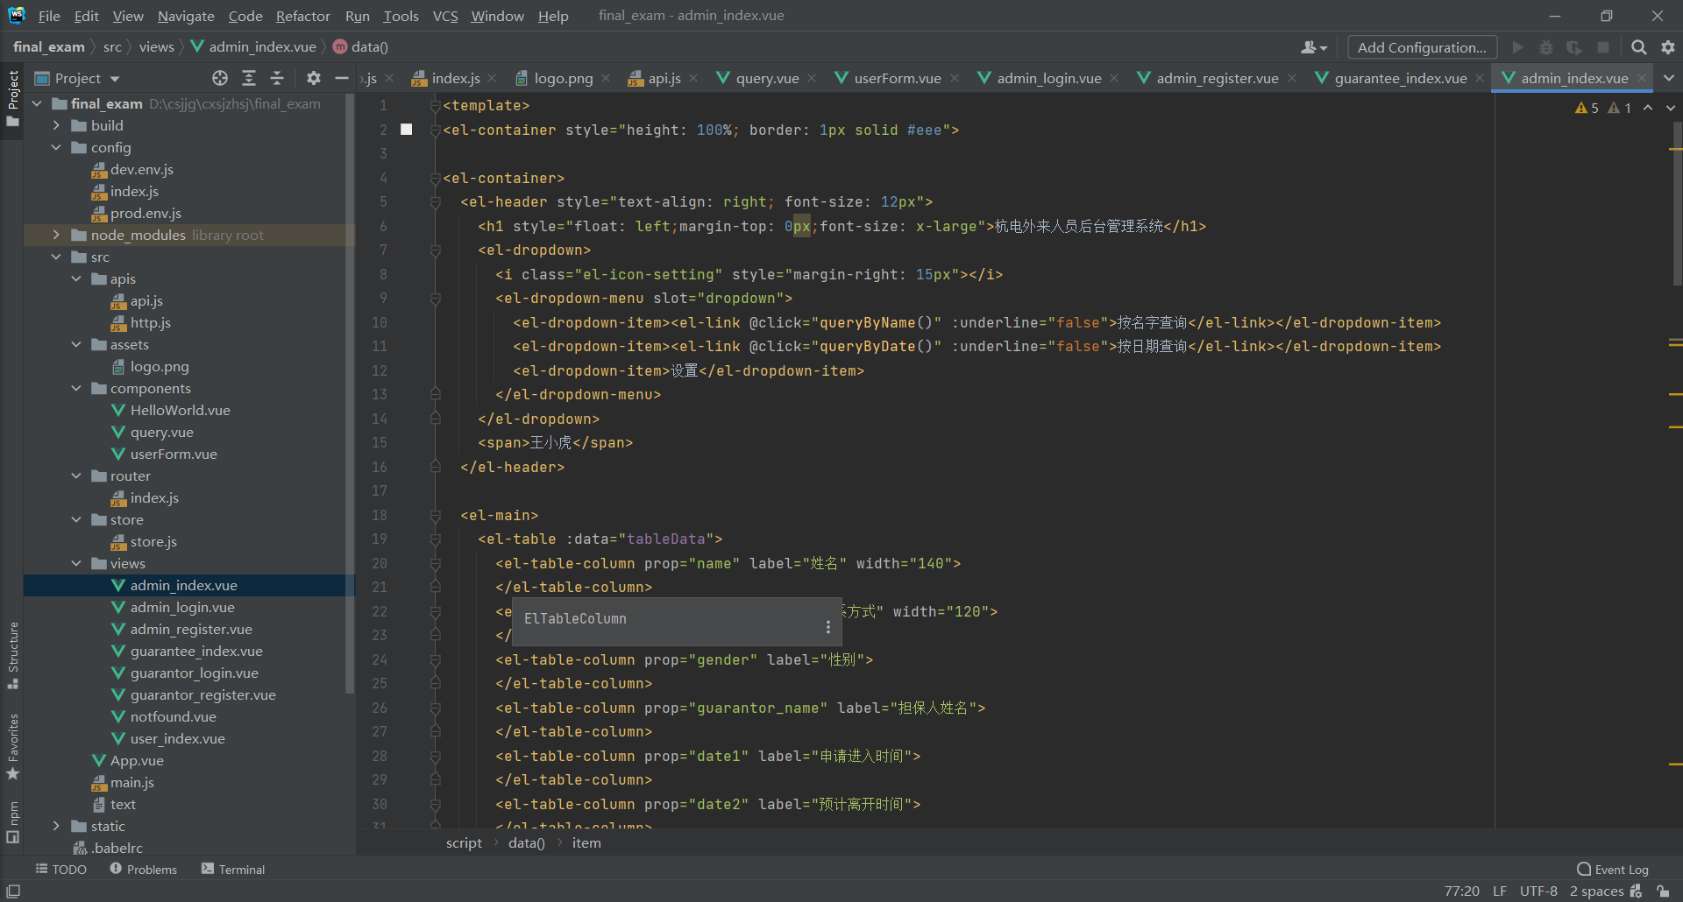
详细设计
PPT模板下载：www.1ppt.com/moban/ 行业PPT模板：www.1ppt.com/hangye/
节日PPT模板：www.1ppt.com/jieri/ PPT素材下载：www.1ppt.com/sucai/
PPT背景图片：www.1ppt.com/beijing/ PPT图表下载：www.1ppt.com/tubiao/
优秀PPT下载：www.1ppt.com/xiazai/ PPT教程： www.1ppt.com/powerpoint/
Word教程： www.1ppt.com/word/ Excel教程：www.1ppt.com/excel/
资料下载：www.1ppt.com/ziliao/ PPT课件下载：www.1ppt.com/kejian/
范文下载：www.1ppt.com/fanwen/ 试卷下载：www.1ppt.com/shiti/
教案下载：www.1ppt.com/jiaoan/
字体下载：www.1ppt.com/ziti/

Slide 21
感谢聆听

